Slide 1

Application PAR
DCGDR des hauts de france / CPAM des flandres

Slide 2
Contexte
L’application PAR permet la gestion centralisée des plans d’actions de la DCGDR.
Les gestionnaires sont autonomes pour réaliser toutes les actions nécessaires à la création des plans d’actions et effectuer les déploiements opérationnelles des actions.
Ils peuvent donc gérer :
Les organismes
Les utilisateurs
Les corbeilles
Les plans d’actions et le classement en pôle, thématique, catégorie
La définition des indicateurs et le rattachement aux organismes
Le choix des vecteurs et des cibles
Les gestionnaires locaux peuvent gérer les corbeilles de leur organisme

Slide 3
CORBEILLE
Les corbeilles contiennent des utilisateurs.
Elles sont utilisées pour définir les droits sur les actions et des déploiements
Elles sont utilisables :
Pour la consultation des actions et/ou des déploiements
Pour le pilotage des actions ou des déploiements
Ajouté par défaut lors de la création d’un déploiement
Pour la validation du COTECH ou du CODIR

Slide 4
Plan d’actions Actions Déploiements
PAR

Slide 5

PAR
1plan d’actions contient n actions
1 action contient n indicateurs
1 action contient n déploiements
1 déploiement contient de 1à n indicateurs
1 déploiement concerne 1 organisme

Slide 6
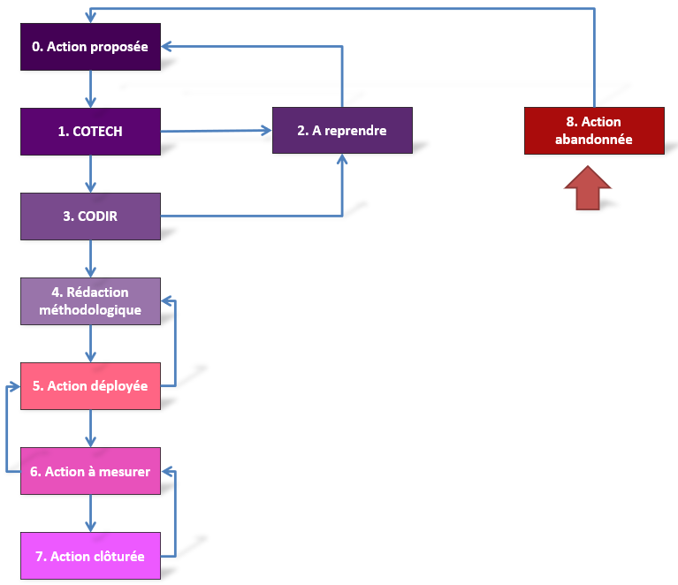
Workflow d’une action
Les déploiements peuvent être complété lorsque l’action est dans l’état
5. Action déployée

Slide 7

Merci de votre attention
Emmanuel SAUVAGE
CPAM DES FLANDRES
Emmanuel.sauvage@assurance-maladie,fr

